Slide 1

Bài 2: Ngày hôm qua đâu rồi?
Luyện tập
Viết đoạn văn giới thiệu bản thân
Notes:
1

Slide 2

YÊU CẦU CẦN ĐẠT
1
Dựa vào tranh, nhận ra cách giới thiệu về bản thân.
2
Biết cách nói lời và đáp lời khi giới thiệu về mình.
3
Viết đoạn văn 2-3 câu tự giới thiệu về bản thân.

Slide 3

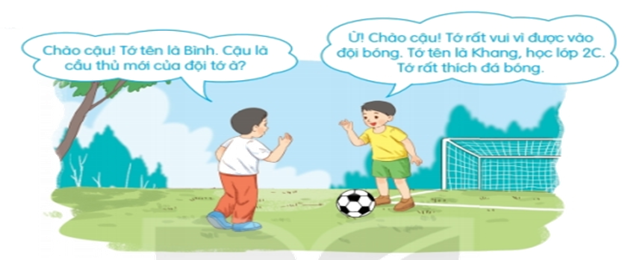
1. Quan sát tranh và trả lời câu hỏi:
a. Bình và Khang gặp nhau và chào nhau ở đâu?
b. Khang đã giới thiệu những gì về mình?

Slide 4
Quan sát tranh và trả lời câu hỏi:
a. Bình và Khang gặp nhau và chào nhau ở đâu?
a. Bình và Khang gặp nhau và chào nhau ở sân bóng.

Slide 5
Quan sát tranh và trả lời câu hỏi:
b. Khang đã giới thiệu:
- Tên gì?
b. Khang đã giới thiệu những gì về mình?
- Học lớp mấy?
- Sở thích gì?

Slide 6
Khi tự giới thiệu về bản thân ta có thể giới thiệu tên, lớp, sở thích của mình với bạn.

Slide 7

Các bạn tự giới thiệu những điều gì về mình ?
Em thích nhất điều gì trong phần tự giới thiệu của bạn?
Notes:
Khi mẹ chuẩn bị nấu cơm, Mai giúp mẹ nhặt rau. Trong khi mẹ làm thức ăn, Mai dọn bát đũa, xếp thật ngay ngắn trên bàn. Cả bố và mẹ đều vui. Lúc ngồi ăn cơm, mẹ nói:
– Bé Mai nhà ta đã lớn thật rồi.
Mai cảm thấy lạ. Bé không đi giày của mẹ, không buộc tóc giống cô, không đeo đồng hồ. Nhưng bố mẹ đều nói rằng em đã lớn.

Slide 8


Lời chào hỏi
Ước mơ
1
5
2
Họ và tên
Múa
Hát
4
3
Vẽ
Sở thích
…….
Tuổi, lớp, trường con đang theo học
Du lịch
Món ăn

Slide 9


2. Viết 2 – 3 câu tự giới thiệu về bản thân
- Hãy kiểm tra lại bài viết của mình
Đoạn văn viết đủ số câu chưa?
Đoạn văn đã giới thiệu được:
Tên mình?
Lớp? Trường?
Sở thích?
…

Slide 10

Em đã học được gì?
Dựa vào tranh, nhận ra cách giới thiệu về bản thân.
Biết cách nói lời và đáp lời khi giới thiệu về mình.
Viết đoạn văn 2-3 câu tự giới thiệu về bản thân.

Slide 11


Hoàn thành bài viết vào vở.
Chuẩn bị bài sau.

Slide 12



Hẹn gặp lại các con ở tiết học sau.

